Slide 1

RICHMOND DAY WEBSITE
AI FOR PRODUCT DESIGNERS
JIMENA VEGA
Notes:
Portada. Presentación con metodología Minto: respuesta primero, luego contexto, argumentos, evidencia y cierre.

Slide 2
01 / RESPUESTA
PROPUESTA DE SITIO WEB AUTOGESTIONABLE CON AEM.
Rediseñar el sitio web de Richmond Day como un portafolio editorial que los mismos colaboradores del estudio gestionen el sitio por sí mismos en Adobe Experience Manager .
01
03
Notes:
Paso 1. Una sola frase. Decir la propuesta antes que cualquier contexto.

Slide 3
02. VALOR DE LA PROPUESTA - ARGUMENTOS
Tres razones MECE: marca, experiencia y negocio
1
Marca
2
Experiencia
3
Negocio
El sitio muestra la calidad del estudio antes de que el cliente lea una palabra.
La navegación lleva del trabajo al proceso y al equipo sin fricción.
Cada sección termina en una acción que genera conversaciones con clientes.
SE MIDE EN: PERCEPCIÓN
SE MIDE EN: VISITAS
SE MIDE EN: CLIENT LEADS
05
Notes:
Paso 3. Tres razones mutuamente excluyentes y colectivamente exhaustivas: marca, experiencia, negocio.

Slide 4
03 / ARGUMENTO 1 · MARCA · AGENCIAS DE MERCADEO
MARCA
EL RIESGO
Las agencias de mercadeo y las marcas juzgan al estudio por cómo se ve su sitio.
CÓMO LO MITIGAMOS
1
Hero animado y portafolio editorial centrado en imagines y videos.
2
Creación de iframes reemplazables desde AEM para mantener el trabajo reciente al frente.
3
Componentes con variantes que conservan una identidad consistente.
HOME · HERO ANIMADO Y PORTAFOLIO
MIDE: PERCEPCIÓN DE MARCA
03.1
Notes:
Argumento 1. Cómo el nuevo sitio mitiga el riesgo, con captura del sitio.

Slide 5
03 / ARGUMENTO 2 · EXPERIENCIA · NUEVOS LEADS
EXPERIENCIA DE NUEVOS LEADS
EL RIESGO
Un nuevo lead decide en segundos si el estudio encaja con lo que busca.
CÓMO LO MITIGAMOS
1
Navegación corta con las secciones que importan.
2
Casos con servicios involucrados y resultados.
3
Camino al contacto desde cada sección.
CASOS Y NAVEGACIÓN
MIDE: TIEMPO HASTA EL CONTACTO
03.2
Notes:
Argumento 2. Cómo el nuevo sitio mitiga el riesgo, con captura del sitio.

Slide 6
03 / ARGUMENTO 3 · NEGOCIO · CONVERSIÓN
NEGOCIO
EL RIESGO
Sin un proceso claro, las solicitudes se pierden y el sitio se actualiza tarde.
CÓMO LO MITIGAMOS
1
Solicitud de proyecto con cliente, contacto, empresa, servicio, presupuesto y fechas.
2
El equipo actualiza el sitio sin esperar a diseño o desarrollo.
3
Documentación paso a paso para usar AEM.
MIDE: SOLICITUDES Y TASA DE CONTACTO
03.3
Notes:
Argumento 3. Cómo el nuevo sitio mitiga el riesgo, con captura del sitio.

Slide 7
CONTEXTO · SCQA
Hallazgos de la entrevista y cómo los usamos en el diseño
SCQA
Situación
Complicación
Pregunta
Respuesta
Richmond Day no cuenta con un proceso continuo de actualización. Debido a las prioridades y carga de trabajo del equipo de diseño, mantener el contenido y las secciones del sitio al día se convierte en una tarea secundaria.
Hay una brecha entre las capacidades de Richmond Day y lo que comunica su presencia digital. El sitio no refleja completamente la evolución de la agencia, sus servicios, sus proyectos ni el valor que ofrece a sus clientes.
¿Cómo podemos crear un sitio web más dinámico y actualizado que refleje las capacidades de Richmond Day y facilite la gestión autónoma de contenidos?
Rediseñar el sitio web e implementar AEM Manager para facilitar la gestión y actualización de contenidos de forma ágil y autónoma, reduciendo la dependencia del equipo de diseño.
04
Notes:
Paso 2. Treinta segundos. Cada pilar con el hallazgo de la entrevista (9 respuestas) y cómo se usó en el diseño.

Slide 8
04 / EVIDENCIA · BENCHMARK
BENCHMARK · LANDING PAGES
Home de Cossette y Rethink frente a la propuesta. Fuente: sitios públicos, nov 2026.
Cossette
Rethink
Richmond Day · propuesta
Mensaje del hero
“Build your Legacy”, con video.
“One word® changes everything.” y “Work the world talks about.”
Hero animado con imágenes reemplazables desde AEM.
Portafolio en el home
Grilla de 4 proyectos numerados con servicio y sector.
4 proyectos destacados y enlace “More”.
Portafolio editorial centrado en imagen, con orden editable.
Navegación
6 enlaces: Work, About, Services, Blog, Career, Contact.
3 enlaces: Work, About, Careers.
Pocas secciones y camino claro al contacto.
Prueba social
Logos de clientes, premios 2025 y noticias.
Distintivo B Corp y trabajo destacado.
Casos con resultados medibles.
Contacto
Oficinas en el pie; página de contacto aparte.
Sección “Let's talk.” en el home con 4 oficinas.
Cierre de página con solicitud de proyecto.
05
Notes:
Paso 4a. Benchmark de landing pages: Cossette y Rethink frente a la propuesta. Observaciones del home público de cada sitio, nov 2026.

Slide 9
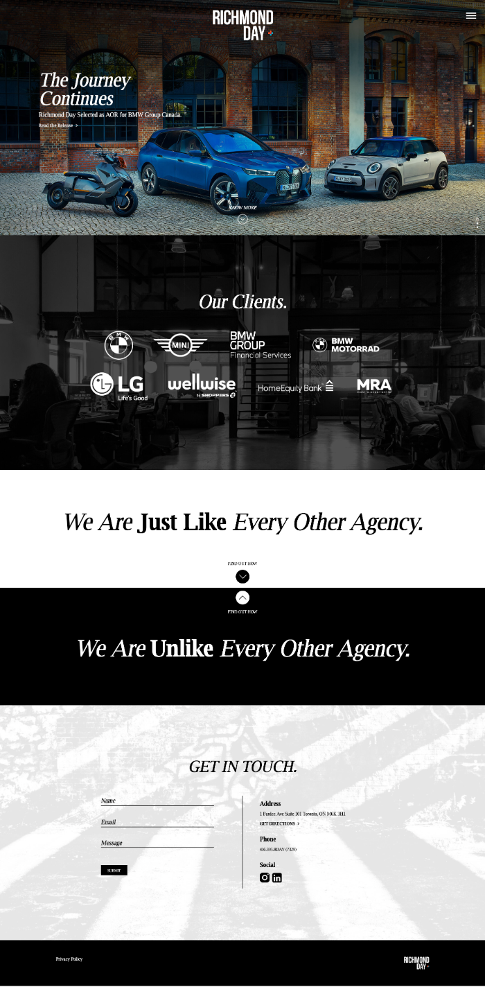
04 / EVIDENCIA · SITIO ANTERIOR
lo que no no funciona
Hero de una noticia de cliente. Abre con el anuncio de BMW Group Canada y no con el trabajo de la agencia.
Mensaje genérico. “We Are Just Like Every Other Agency” no diferencia a Richmond Day.
Sin portafolio ni proceso. Solo logos de clientes; no se ve el trabajo ni cómo se piensa.
Contacto al final. El formulario aparece al terminar el scroll y no hay un CTA visible antes.
Notes:
Paso 4b. Look and feel anterior de richmondday.com y por qué no cumple el objetivo.

Slide 10
04 / EVIDENCIA · SITIO NUEVO
Lo que si Funciona
AEM, autogestión. El equipo cambia el hero, las imágenes y los videos sin esperar a diseño o desarrollo.
Componentes reutilizables. Variantes de sección y showcases se publican como iframes.
Nuevo diseño. Un solo scroll con showcases que explican el proceso creativo.
CTA siempre visible. Contacto y cotización disponibles en cada punto del recorrido.
Notes:
Paso 4c. Nuevo sitio, integración con AEM y cómo resuelve cada limitación del sitio anterior. Pegar captura del nuevo sitio.

Slide 11
04 / EVIDENCIA · EXPERIENCIA DE USUARIO
TRES PILARES DE EXPERIENCIA
1
2
3
SCREENSHOT SCROLL COMPLETO DEL HOME
SCREENSHOT CTA FIJO SOBRE EL CONTENIDO
SCREENSHOT SHOWCASE CON PROCESO
Landing page de un solo scroll
CTA de contacto y cotización siempre visible
Cada showcase explica el proceso creativo
Trabajo, proceso y contacto viven en una sola página, sin cambiar de pantalla.
El botón acompaña al visitante durante todo el scroll para pedir una cotización.
Cada proyecto muestra cómo se formó la idea creativa, de la pregunta al resultado.
RECORRIDO CONTINUO
CONVERSIÓN
CONFIANZA
09
Notes:
Paso 4b. Tres pilares de experiencia de usuario: un solo scroll, CTA siempre visible y showcase con proceso creativo. Pegar capturas reales del sitio.

Slide 12
04 / EVIDENCIA · DEMO
DEMO
CAPTURA O VIDEO DEL SITIO · 16:9
01
Portada y trabajo
ARGUMENTO 1 · MARCA
02
Proceso y equipo
ARGUMENTO 2 · EXPERIENCIA
03
Contacto
08
ARGUMENTO 3 · NEGOCIO
Notes:
Paso 4c. Demo. Mostrar el sitio en vivo o un video corto de 60 segundos.

Slide 13
04 / EVIDENCIA · IMPLEMENTACIÓN
ADOBE EXPERIENCE MANAGER
El equipo ya cuenta con la herramienta y con servidores para hostear el sitio. Los componentes se insertan como iframes en cada sección.
01
Administración del contenido
02
Variación de componentes
Borradores, vista previa, aprobación e historial de cambios en un solo lugar.
Cada componente tiene variantes de diseño que se eligen sin tocar código.
ENTREVISTA: 6 DE 9 PIDEN BORRADORES
EJ. HERO, PROYECTOS, SECCIONES
03
Almacenamiento de assets
04
Reemplazo y publicación
Imágenes y videos centralizados, con metadatos y versiones para reutilizarlos.
Se cambia una imagen o un video, como el hero animado del home, y se publica.
UN SOLO REPOSITORIO
SIN PASAR POR DESARROLLO
09
Notes:
Paso 4d. Beneficios de Adobe Experience Manager: administración, variación de componentes, assets y reemplazo. El equipo ya tiene la herramienta y los servidores.

Slide 14
05 / CIERRE · REPITE
LA RESPUESTA
Un portafolio editorial centrado en imagen, gestionado en Adobe Experience Manager, que cualquier miembro del equipo puede actualizar aunque diseño y desarrollo no tengan tiempo.
Entregamos documentación paso a paso para usar la herramienta.
1
2
3
Marca
Experiencia
Negocio
Muestra la calidad del estudio.
Cualquiera del equipo edita con guía paso a paso.
Acciones que generan contactos.
10
Notes:
Paso 5a. Repetir la respuesta y los tres argumentos en una sola mirada.

Slide 15
05 / CIERRE · SIGUIENTES PASOS
SIGUIENTES PASOS
Decisión que pedimos hoy: aprobar la inversión y asignar responsables.
01
02
03
Convencer e invertir
Construir la base en AEM
Educar al equipo
Presentar la propuesta a la agencia y asegurar los recursos de diseño, desarrollo y tiempo del equipo.
Crear los componentes, el repositorio de assets y el flujo de borradores y publicación.
Capacitar a los colaboradores y entregar la documentación paso a paso para actualizar el sitio.
Ver prototipo web ↗
RICHMOND DAY.DC.HTML
Notes:
Paso 5b. Siguientes pasos y decisión: invertir recursos, construir la base en AEM y educar al equipo. Compartir el link del prototipo.

